Slide 1
ГКУ ПК «Центр развития агробизнеса»
О мерах господдержки малых форм хозяйствования:
грант «Агростартап»
Докладчик: Перевойко Жанна Александровна, начальник консультационного отдела ГКУ ПК «Центр развития агробизнеса»
2024

Slide 2
Нормативно-правовая база
Постановление Правительства Российской Федерации от 14 июля 2012 г № 717 «О государственной программе развития сельского хозяйства и регулирования рынков сельскохозяйственной продукции, сырья и продовольствия»
Постановление Правительства Пермского края от 01.07.2024 № 412- п «Об утверждении порядков предоставления субсидий на создание системы поддержки фермеров и развитие сельской кооперации»
Приказ Министерства агропромышленного комплекса Пермского края от 23.07.2024 № 25-01.2-02-162 «Об утверждении приоритетных направлений проектов создания и (или) развития хозяйства в целях предоставления гранта «Агростартап» на 2024 – 2026 годы»
Приказ Министерства агропромышленного комплекса Пермского края от 27.07.2024 № 25-01.2-02-168 «Об утверждении формы проекта создания и (или) развития хозяйства для участия в конкурсе на предоставление гранта «Агростартап», включающий требования к содержанию проекта»
Приказ Министерства агропромышленного комплекса Пермского края от 30.07.2024 № 25-01.2-02-172 «О внесении изменений в форму проекта создания и (или) развития хозяйства для участия в конкурсе на предоставление гранта «Агростартап», включающий требования к содержанию проекта, утвержденную приказом Министерства агропромышленного комплекса Пермского края от 24 июля 2024 г № 25-01.2-02-168»

Slide 3
Грант «Агростартап»
РАЗМЕР ГРАНТА
ПОЛУЧАТЕЛИ
К(Ф)Х, ИП –зарегистрированные в текущем году
, граждане Российской Федерации*
СРОК ОСВОЕНИЯ ГРАНТА
18 месяцев со дня получения. Срок может быть продлен по решению Министерства, но не более чем на 6 месяцев
90% средства гранта
собственные
до 2,5
90% средства гранта
собственные
до 3,5
млн. руб.
10%
млн. руб.
10%
средства
средства
На цели формирования неделимого фонда СПОК, членом которого является грантополучатель, не менее 25 и не более 50 %
* Гражданин РФ обязующийся в срок, не превышающий
30 календарных дней с даты принятия решения комиссией о
предоставлении ему гранта, осуществить госрегистрацию К(Ф)Х или ИП
* Грант "Агростартап" предоставляется однократно на основании решения региональной конкурсной комиссии по результатам конкурсного отбора заявителей
Способ проведения отбора получателей гранта «Агростартап» - конкурс
Проведение конкурсного отбора в государственной интегрированной информационной системе управления общественными финансами «Электронный бюджет»
Объявление о проведении конкурсного отбора ежегодно в срок до 01 марта
3

Slide 4
Грант «Агростартап»
Приоритетность рассмотрения проектов создания и (или) развития хозяйства определяется уполномоченным органом
Приоритетность направления проектов создания и (или) развития хозяйства на 2024-2026 годы:
(Приказ Минагро ПК от 23.07.2024 № 25-01.2-02-162)
молочное животноводство
мясное животноводство
рыбоводство
выращивание ягодных культур
Размер гранта "Агростартап" не может быть менее 1,5 млн. рублей. В случае если заявителем на рассмотрение региональной конкурсной комиссии представлен проект создания и (или) развития хозяйства стоимостью менее 1,5 млн. рублей, такой проект создания и (или) развития хозяйства региональной конкурсной комиссией не рассматривается.

Slide 5
Грант «Агростартап»
Проект создания и (или) развития хозяйства - бизнес-план, составленный по форме, определенной приказом Минагро Пермского края, в который включаются в т.ч. направления расходования гранта "Агростартап", обязательство по принятию в срок, не позднее срока использования гранта "Агростартап", не менее 2 новых постоянных работников, если сумма гранта "Агростартап" составляет 2 млн. рублей или более, и не менее 1 нового постоянного работника, если сумма гранта составляет менее 2 млн. рублей (при этом ГКФХ и (или) ИП учитываются в качестве новых постоянных работников), а также обязательство по сохранению созданных новых постоянных рабочих мест в течение 5 лет с даты получения гранта "Агростартап" и по достижению плановых показателей деятельности, предусмотренных Соглашением
План расходов проекта создания и (или) развития хозяйства – перечень затрат на реализацию проекта с указанием наименований приобретаемого оборудования, объектов, выполняемых работ, оказываемых услуг, их количества, цены, источников финансирования
На дату определяемую Минагро ПК, у заявителя должны отсутствовать неисполненные обязанности по уплате налогов, сборов, страховых взносов, пеней, штрафов и процентов, подлежащих уплате в соответствии с законодательством Российской Федерации о налогах и сборах, в сумме, превышающей 10 тыс. рублей
Случаи, в которых допускается внесение изменений в проект создания и (или) развития хозяйства, методика оценки достижения грантополучателем плановых показателей деятельности, а также меры ответственности за недостижение плановых показателей деятельности определяются уполномоченным органом.
В случае не достижения плановых показателей деятельности грантополучатель обязуется представить до 1 апреля года, следующего за годом, в котором показатель деятельности не был исполнен, письменное обоснование не достижения плановых показателей деятельности. В случае принятия Минагро ПК решения о необходимости внесения изменений в проект создания и (или) развития хозяйства и соглашение о предоставлении средств, ГКФХ или ИП представляет актуализированный проект в срок, не превышающий 45 календарных дней со дня получения соответствующего решения

Slide 6
Условия предоставления гранта «Агростартап»
Заявитель соответствует требованиям Порядка
Наличие у заявителя собственных денежных средств в размере не менее 10% затрат, указанных в плане расходов
Размер гранта "Агростартап" не может быть менее 1,5 млн руб.
Реализация, передача в аренду, залог и (или) отчуждение имущества, приобретенного с участием гранта "Агростартап", допускаются только при согласовании с Министерством, а также при условии неухудшения плановых показателей деятельности, предусмотренных проектом
Сделки купли-продажи за счет средств гранта "Агростартап" на реализацию проекта создания и (или) развития хозяйства должны совершаться между лицами, не являющимися взаимозависимыми в соответствии со статьей 20 Налогового кодекса Российской Федерации, по безналичному расчету;
Приобретение имущества, ранее приобретенного с участием средств государственной поддержки, за счет гранта "Агростартап" не допускается
Срок использования гранта "Агростартап" составляет не более 18 месяцев со дня его получения.
Грант "Агростартап" предоставляется однократно на основании решения комиссии Министерства по результатам конкурсного отбора
Перечень затрат, а также перечень имущества, приобретаемого сельскохозяйственным потребительским кооперативом с использованием части средств гранта "Агростартап", внесенных получателем гранта в неделимый фонд сельскохозяйственного потребительского кооператива, определяются Министерством сельского хозяйства РФ

Slide 7
Грант «Агростартап» - перечень затрат, финансовое обеспечение которых допускается осуществлять за счет гранта (приказ Минсельхоза РФ от 14 сентября 2023 г № 730, приложение № 1)
Приобретение земельных участков из земель сельскохозяйственного назначения для осуществления деятельности с целью производства и (или) переработки сельскохозяйственной продукции в рамках реализации проекта создания и (или) развития хозяйства.
Разработка проектной документации для строительства или реконструкции производственных и складских зданий, объектов, предназначенных для производства, хранения и переработки сельскохозяйственной продукции.
Приобретение, строительство, ремонт, модернизация и (или) переустройство производственных и складских зданий, помещений, пристроек и сооружений, необходимых для производства, хранения и переработки сельскохозяйственной продукции, включая ограждения, предусмотренные для выпаса и выгула сельскохозяйственных животных, и ограждения плодово-ягодных насаждений.
Подключение производственных и складских зданий, помещений, пристроек и (или) сооружений, необходимых для производства, хранения и переработки сельскохозяйственной продукции, к электрическим, водо-, газо- и теплопроводным сетям, в том числе автономным.
Приобретение сельскохозяйственных животных (кроме свиней) и птицы. Приобретение рыбопосадочного материала.
Приобретение тары деревянной, оборудования для измерений, изделий упаковочных пластмассовых, механических готовых, машин и оборудования, средств автотранспортных, прицепов и полуприцепов, мебели для торговли, соответствующих кодам ОКВЭД ОК 034-2014 (КПЕС 2008):16.24.12.111, 22.22.19, 25.21.11.140 - 25.21.13, 25.29.11, 25.30.11, 25.30.12, 25.91.12, 25.92.12, 26.51.53.120, 26.51.53.130, 26.51.53.190, 26.51.61.110, 26.70.22.150, 27.11.1 - 27.11.4, 27.11.6, 27.51.26, 27.52.14, 28.12.13, 28.13.11.110 - 28.13.11.130, 28.13.12 - 28.13.14, 28.13.21.190, 28.13.22, 28.13.23, 28.13.26, 28.13.28, 28.21.13.120 - 28.21.13.124, 28.21.13.129, 28.22.14.150, 28.22.14.159 - 28.22.14.162, 28.22.14.169, 28.22.15.110, 28.22.15.120, 28.22.17.190, 28.22.18.110, 28.22.18.210 - 28.22.18.269, 28.22.18.310, 28.22.18.314, 28.22.18.320, 28.22.18.390, 28.25.12 - 28.25.13.112, 28.25.13.115, 28.25.2, 28.25.3, 28.29.12.110, 28.29.21, 28.29.31, 28.29.39, 28.30.2 - 28.30.8 (за исключением машин и оборудования для лесного хозяйства и кроме кода 28.30.4), 28.30.91 - 28.30.93, 28.92.25, 28.92.50.000, 28.93.1 - 28.93.3 (за исключением оборудования для производства табачных изделий и кодов 28.93.19, 28.93.33), 29.10.41.110 - 29.10.41.122 (за исключением кода 29.10.41.113), 29.10.42.111, 29.10.42.121, 29.10.44.000, 29.10.59.240, 29.10.59.280, 29.10.59.390, 29.20.23.120, 29.20.23.130, 31.01.13.000
Приобретение посадочного материала для закладки многолетних насаждений, в том числе виноградных и земляники
Внесение не менее 25%, но не более 50% средств гранта "Агростартап" в неделимый фонд СПоК членом которого является данное К(Ф)Х или ИП
Погашение основного долга по кредитам, полученным в российских кредитных организациях, или займов, полученных в кредитных кооперативах, в течение срока освоения гранта на цели, но не более 20% стоимости проекта создания и (или) развития хозяйства

Slide 8
Грант «Агростартап»
Результат предоставления гранта – количество принятых новых постоянных работников
Плановые показатели деятельности – объем производства и реализации с/х продукции денежных и натуральных показателях
Значения плановых показателей – устанавливается в Соглашении

Slide 9
Конкурсный отбор
Для участия в конкурсном отборе заявители формируют Заявки в электронной форме посредством заполнения соответствующих экранных форм в системе "Электронный бюджет" и предоставляют электронные копии документов (документы на бумажном носителе, преобразованные в электронную форму путем сканирования) и материалов, представление которых предусмотрено в объявлении.
Электронные копии документов и материалы, включаемые в Заявку, должны иметь распространенные открытые форматы, обеспечивающие возможность просмотра всего документа либо его фрагмента средствами общедоступного программного обеспечения просмотра информации, и не должны быть зашифрованы или защищены средствами, не позволяющими осуществить ознакомление с их содержимым без специальных программных или технологических средств. Фото- и видеоматериалы, включаемые в Заявку, должны содержать четкое и контрастное изображение высокого качества.
Конкурсный отбор проводится в 2 этапа:.
1 этап - ГКУ рассматривает и проверяет Заявки, документы и участников отбора на предмет их соответствия требованиям Порядка. Принимает решение о соответствии участника конкурса и допуске заявки к участию в конкурсном отборе или о не соответствии, участника конкурсного отбора и (или) представленной им Заявки указанным требованиям и об отказе в допуске такой Заявки к участию в конкурсном отборе
2 этап - комиссия Министерства организует проведение с участниками конкурсного отбора, допущенным к конкурсному отбору, очного собеседования либо посредством ВКС, предусматривающего выставление оценок по Заявкам и определяет рейтинг победителей отбора с учетом выставленных оценок

Slide 10
Электронные копии документов и материалов прилагаемых к заявке
1 | План расходов на реализацию проекта создания и (или) развития хозяйства по форме согласно приложению 1 к настоящему Порядку
2 | Проект создания и (или) развития хозяйства, оформленный в соответствии с требованиями к проекту создания и (или) развития хозяйства, утвержденными приказом Министерства, содержащий сведения о планируемых сроке окупаемости проекта создания и (или) развития хозяйства, сроке использования средств гранта "Агростартап", сроке деятельности заявителя со дня получения гранта "Агростартап", количестве новых постоянных рабочих мест и сроке их сохранения, а также планируемых к достижению показателей деятельности
3 | Документ, содержащий расчет по страховым взносам по форме КНД 1151111, с отметкой Федеральной налоговой службы о принятии (при наличии)
4 | Выписка из банковского счета заявителя, подтверждающая наличие собственных денежных средств в размере не менее 10% затрат, указанных в плане расходов, выданная банком не ранее 5 календарных дней до даты подачи документов на отбор (с отметкой банка)
5 | Все страницы паспорта гражданина Российской Федерации
6 | Документ о получении среднего профессионального и (или) высшего образования по сельскохозяйственной специальности или копию диплома о профессиональной переподготовке по сельскохозяйственной специальности (при наличии)
7 | Выписка из похозяйственной книги, подтверждающая осуществление ведения личного подсобного хозяйства в течение трех лет и более (при наличии). С 01 января 2024 года - выписка из электронной похозяйственной книги
8 | Трудовая книжка и (или) сведения, подтверждающие трудовой стаж (трудовые договоры), или информация о трудовой деятельности в соответствии со сведениями о трудовой деятельности, предусмотренными статьей 66.1 Трудового кодекса Российской Федерации, по сельскохозяйственной специальности (при наличии)
9 | Копия соглашения о создании крестьянского (фермерского) хозяйства, заключенного в соответствии с Федеральным законом от 11 июня 2003 г. N 74-ФЗ "О крестьянском (фермерском) хозяйстве", или решения главы крестьянского (фермерского) хозяйства о ведении крестьянского (фермерского) хозяйства в качестве главы крестьянского (фермерского) хозяйства (в случае если заявителем является глава крестьянского (фермерского) хозяйства или индивидуальный предприниматель)
10 | Справка от органа местного самоуправления муниципального образования Пермского края, на территории которого зарегистрирован заявитель, справка из территориального отдела государственного казенного учреждения Центр занятости населения Пермского края о том, что заявитель не является (не являлся) получателем средств финансовой поддержки (за исключением социальных выплат и выплат на организацию начального этапа предпринимательской деятельности), субсидий или грантов, предоставленных на организацию начального этапа предпринимательской деятельности, а также гранта на поддержку начинающего фермера (при наличии). В случае не предоставления сотрудники ГКУ запросят самостоятельно
 | Дополнительные документы в случае направления гранта "Агростартап" на формирование неделимого фонда кооператива
11 | Выписка из протокола решения общего собрания членов кооператива о том, что заявитель является членом кооператива
12 | Соглашение с кооперативом о передаче средств гранта "Агростартап", на формирование неделимого фонда которого будет направлен грант "Агростартап"

Slide 11
Основанием отклонения заявки на 1 этапе конкурсного отбора
несоответствие заявителя требованиям Порядка
непредставление (представление не в полном объеме) документов, указанных в объявлении о проведении конкурсного отбора
несоответствие представленных документов и (или) Заявки требованиям, установленным в объявлении о проведении конкурсного отбора
недостоверность информации, содержащейся в документах, представленных в составе Заявки, а также установление факта недостоверности представленной участниками отбора информации
подача участником отбора Заявки после даты и (или) времени, определенных для подачи Заявок
проект участника отбора имеет стоимость менее 1,5 млн рублей

Slide 12
ПЕРЕЧЕНЬ вопросов, по которым проводится собеседование
1. Направление деятельности заявителя (отрасль сельского хозяйства, вид производимой продукции, планируемые приобретения, их необходимость для реализации проекта создания и (или) развития хозяйства, ожидаемые результаты).\
2. Собственные ресурсы заявителя (здания, сооружения, помещения, сельскохозяйственная техника, оборудование, посевные площади).
3. Социально-экономическая значимость проекта создания и (или) развития хозяйства (количество планируемых к созданию рабочих мест, размер заработной платы, вид налогообложения, планируемые отчисления и налоговые выплаты, срок окупаемости проекта создания и (или) развития хозяйства).
4. Планируемые ассортимент производимой продукции, объемы производства и реализации сельскохозяйственной продукции (на начало и на конец реализации проекта создания и (или) развития хозяйства), рынки сбыта производимой продукции.

Slide 13
Основанием отказа в предоставлении гранта «Агростартап» (2 этап отбора)
неявка на очное собеседование, а также на участие в собеседовании посредством видео-конференц-связи либо наличие технических неполадок в оборудовании у Заявителя, не позволяющих произвести оценку проекта создания и (или) развития хозяйства или ответов на вопросы комиссии Министерства
получение участником конкурсного отбора по результатам оценки Заявки балла меньше минимального
проходного балла, установленного в объявлении о проведении конкурсного отбора;
установление факта недостоверности представленной участником конкурсного отбора информации;
несоответствие представленных участником конкурсного отбора документов требованиям, установленным Порядка, или непредставление (представление не в полном объеме) документов
Победителем конкурсного отбора признаются участники конкурсного отбора, включенные в рейтинг, сформированный комиссией Министерства по результатам ранжирования поступивших Заявок, набравших в совокупности не менее минимального проходного балла (61,6), в порядке присвоения Заявке регистрационного номера в системе «Электронный бюджет» и в пределах распределяемой субсидии.

Slide 14
Для заключения Соглашения
Заявитель, в отношении которого принято решение о предоставлении гранта "Агростартап", в течение не более 30 календарных дней с даты размещения на официальном сайте Приказа Министерства направляет в Министерство на дату не ранее даты размещения Приказа Министерства:
- выписку из расчетного счета, выданную кредитной организацией, в которой открыт расчетный счет, подтверждающую наличие на нем собственных и (или) заемных денежных средств в размере, предусмотренном планом расходов
выписку из единого государственного реестра индивидуальных предпринимателей
- копию соглашения о создании крестьянского (фермерского) хозяйства, заключенного в соответствии с Федеральным законом от 11 июня 2003 г. N 74-ФЗ "О крестьянском (фермерском) хозяйстве", или решение главы крестьянского (фермерского) хозяйства о ведении крестьянского (фермерского) хозяйства в качестве главы крестьянского (фермерского) хозяйства

Slide 15
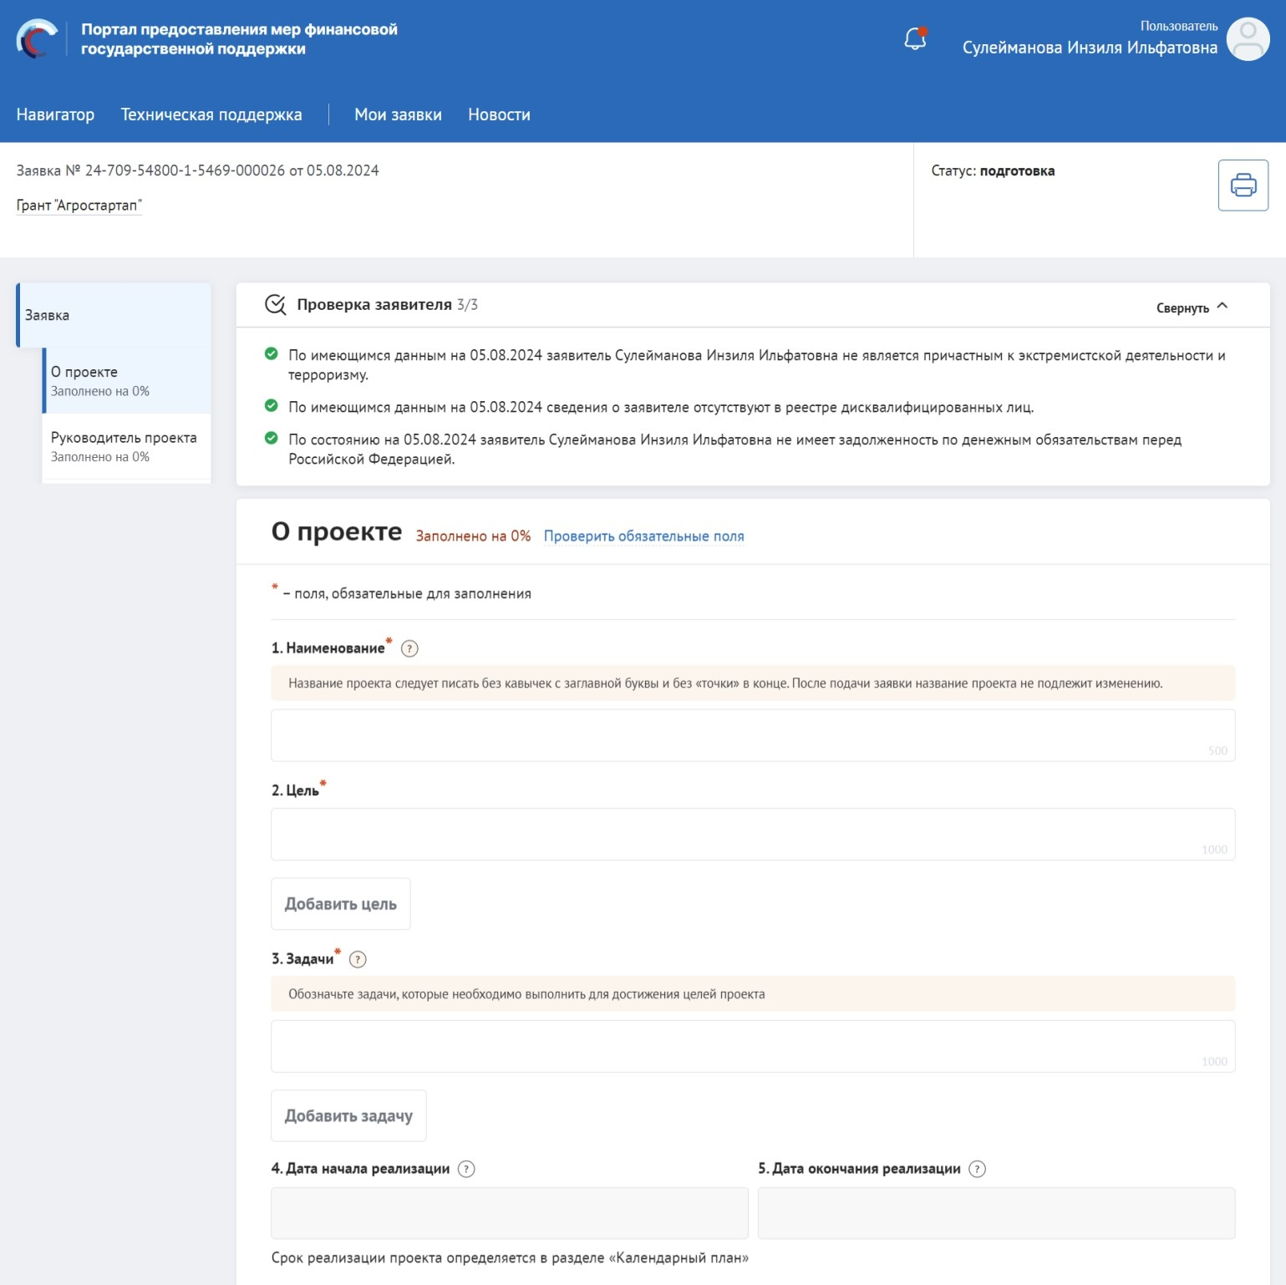
Заполнение заявки
Ссылка на отбор: https://promote.budget.gov.ru/public/minfin/selection/view/51ab73a0-0061-46c3-b69e-106629995270?showBackButton=true&competitionType=0
Наименование проекта вводится без кавычек с
заглавной буквы и без «точки» в конце. После
подачи заявки название проекта
нельзя изменить
2. Цель – что хотим увидеть по итогу реализации проекта (считаемые величины) Каждую отдельную цель добавляем через кнопку «Добавить цель».
3. Задачи проекта - как мы будем добиваться цели
Каждую отдельную задачу добавляем через кнопку «Добавить задачу».
Далее заполняем разделы заявки в соответствии с инструкцией по заполнению заявки на грант Агростартап

Slide 16
Вопросы
Подписание заявки
Получать ЭЦП не нужно, сам факт авторизации через ГосУслуги даёт возможность подписания заявки (физическим лицам). Главное, чтобы учётная запись на ГосУслугах была подтверждена и все персональные данные были заполнены
Подскажите, в каком разделе заявки на портале указывать ОГРН конкурсного отбора?
ОГРН - у юридических лиц, у КФХ и ИП - ОГРНИП, подгружаются автоматически, в случае если данные не отображаются необходимо обратиться в техподдержку
Не связан с сельским хозяйством документально, копию трудовой нужно прилагать?
Трудовая книжка и (или) сведения, подтверждающие трудовой стаж…. Прикладывается к пакету документов при наличии
Из содержания раздела "Руководитель проекта" следует, что он заполняется, если участник отбора - юридическое лицо. Надо ли его заполнять, если заявитель - физическое лицо, обязующееся в течение 30 календарных дней с даты принятия решения конкурсной комиссией о предоставлении ему гранта «Агростартап» зарегистрироваться в качестве КФХ или ИП?
Руководитель проекта может быть физическим лицом. Из раздела о руководителе проекта вывод о том, что он должен быть юридическим лицом не верен. Заполнять надо.

Slide 17
Вопросы
Трудовая книжка должна быть заверена каждая страница?
Нет, просто копия трудовой книжки (электронная копия)
«План расходов" подразумевает что его надо распечатать, подписать, отсканировать и прикрепить к заявке. а "проект" - не содержит полей для подписи, и я не нашел требований к его виду. его можно прикрепить в первичном формате Word, или тоже распечатать, подписать (в каком месте?), а потом сканировать ?
Там, где требуется подпись, подгружаете подписанный скан. Если в документе подпись не предусмотрена, то подгружается просто заполненный документ
Cохранять ли справочные подписи под таблицами, или это часть формы, обязанная быть?
Из формы удалять ничего не нужно
Можно ли принять работника на 0,9 ставки (0,25 или 0,5)? Будет ли это считаться выполнением условий гранта?
Вы можете принять человека на не полную ставку, так как это не определено порядком предоставления гранта, однако необходимо ее сохранять на протяжении не менее чем 5 лет. Комиссия при оценке Вашего проекта может учесть создание рабочего места меньше чем на ставку, что повлияет на оценку проекта.
В какие сроки будут проводить очные собеседования? После 9 сентября, когда пройдет вскрытие и осмотр всех заявок, или уже в августе, по мере поступления заявок. Каким образом будут уведомлять и приглашать на собеседование?
Собеседование будет приведено после вскрытия и проверки заявок (в течении рабочих 10 дней со дня размещения на едином портале протокола рассмотрения заявок). Уведомление заявителя о проведении собеседования будет проводится по номеру телефону, который был указан при подаче заявки

Slide 18
Вопросы
В заявке есть - поля, обязательные для заполнения, заполняем заявку как физическое лицо, некоторые поля будут не заполнены, такие как дата постановки на учёт в налоговом органе, тогда и заполняемость не будет 100%. Это допустимо ?
Поля не будут заполнены на 100%, заявку подать не сможете. Ставьте прочерки в этих полях
Грант будет является расходом на покупку основных средств?
Грант предоставляется на реализацию проекта создания и (или) развития хозяйства. Перечень затрат, финансовое обеспечение которых допускается осуществлять за счет средств гранта, перечень имущества определяется приказом Министерства сельского хозяйства РФ (приложении 2,3 к Порядку).
В каком из шагов погружаем документы? Бюджет не выходит, что заполнено на 100% . После всех шагов выход сразу подписать заявку? Нет кнопки подать заявку ?В шаге план что нужно подкрепить? Какие документы?
В разделе "План" добавляем все документы (как указано в инструкции). В разделе "Бюджет" может не указываться 100%. Необходимо чтобы в верхней части раздела корректно отображались запрашиваемая сумма и собственные средства (пример есть в инструкции). Заявку подписываем после всех шагов, чтобы она перешла в статус «Подана". Статус можно проверить в разделе "Мои заявки" (путь указан в инструкции на последней странице)
Можно ли доработать Заявку или она сразу в отказ уйдёт?
До 31 августа в период отбора вы можете отозвать и подкорректировать заявку, после возможность вносить изменения будет невозможно

Slide 20
agro.permkrai.ru
vk.com/agropermkrai

